Slide 1
Datenbank Vertiefung Aktive Datenbanken – Gruppe 1 - Stundenplan
Von: Nils Thorben Konopka, Lukas Meier, Rodrigo Galarza

Slide 2
Inhaltsverzeichnis
Aufgabenstellung
Datenbankmodell
Konsistenzbedingungen
Trigger
Services
Functions/Stored Procedures
Views
Testdaten
Performance

Slide 3
Aufgabenstellung / Datenmodell

Slide 4



Aufgabenstellung
Mit Hilfe des Datenbankschemas Stundenpläne, Veranstaltungstermine und Abwesenheiten verwalten lassen.
Änderungen am Stundenplan Protokollieren.
Anwesenheitslisten für Veranstaltungen generieren.
Notes:
Umsetzung eines Datenbankschemas mit dem sich Stundenpläne, Veranstaltungstermine und Abwesenheiten verwalten lassen.
Das Datenbanksystem soll um eine Historie erweitert werdet um Änderungen am Stundenplan Protokollieren zu können.
Es sollen auch Anwesenheitslisten für Veranstaltungen generiert werden können.

Slide 5
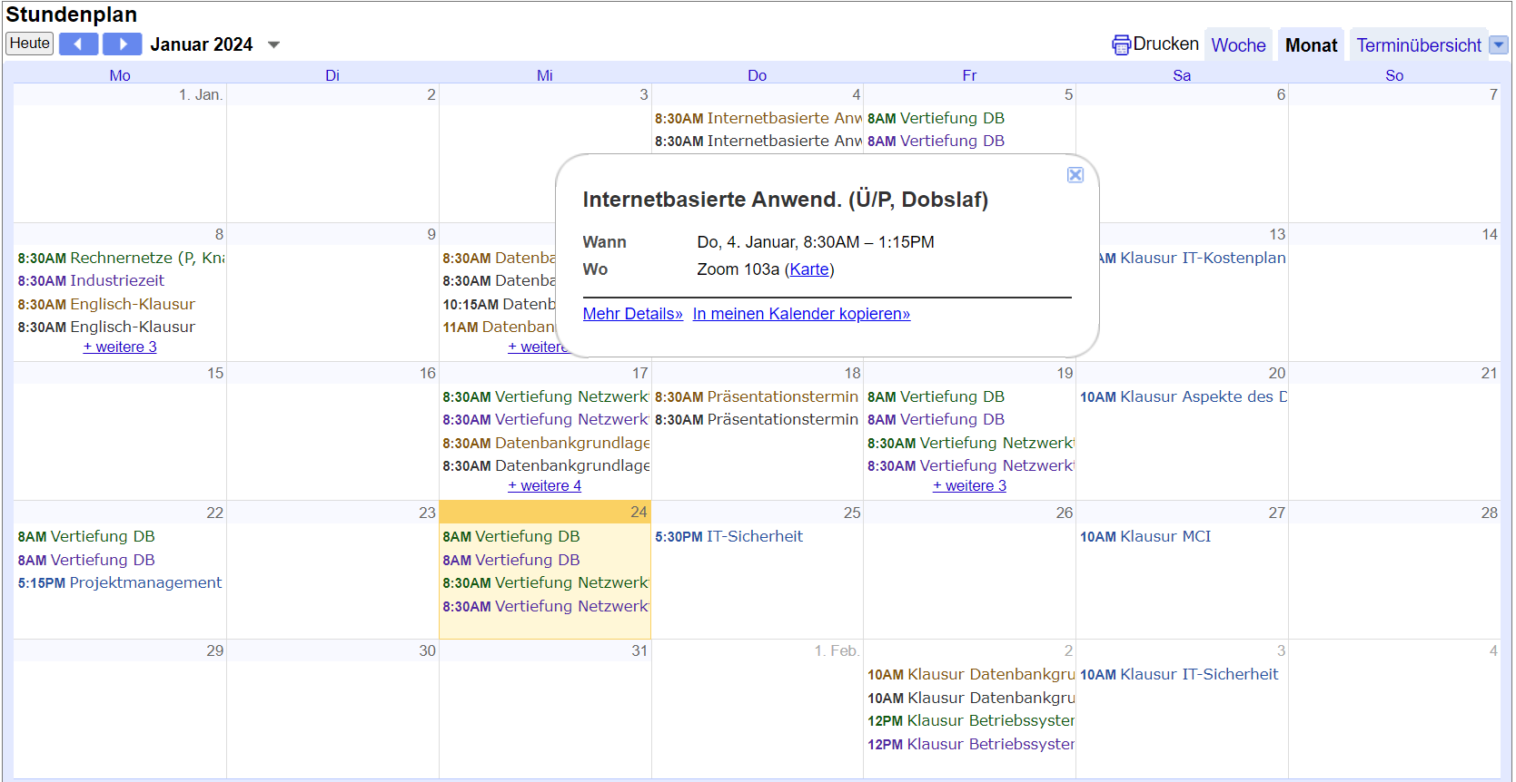
Aufgabenstellung

Slide 6
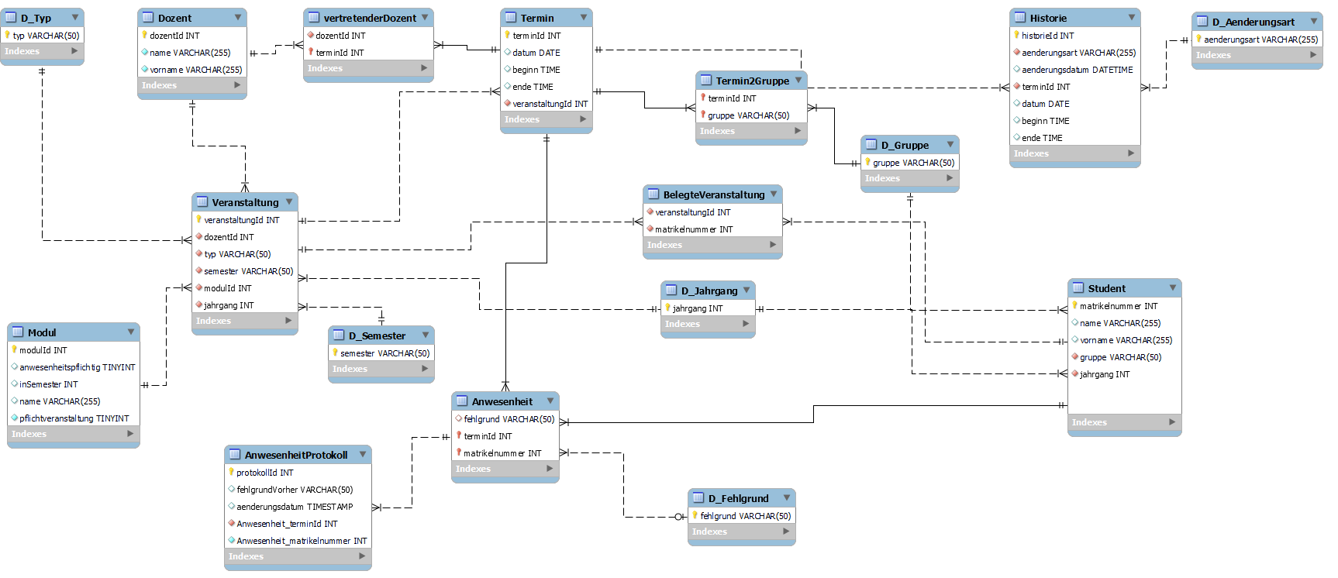
Datenbankmodell

Slide 7
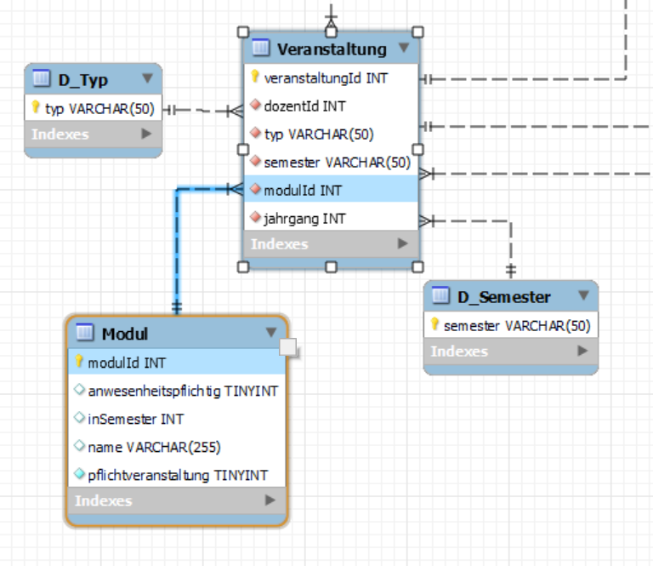
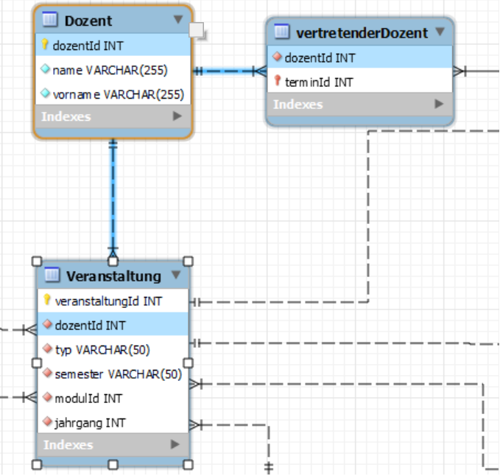
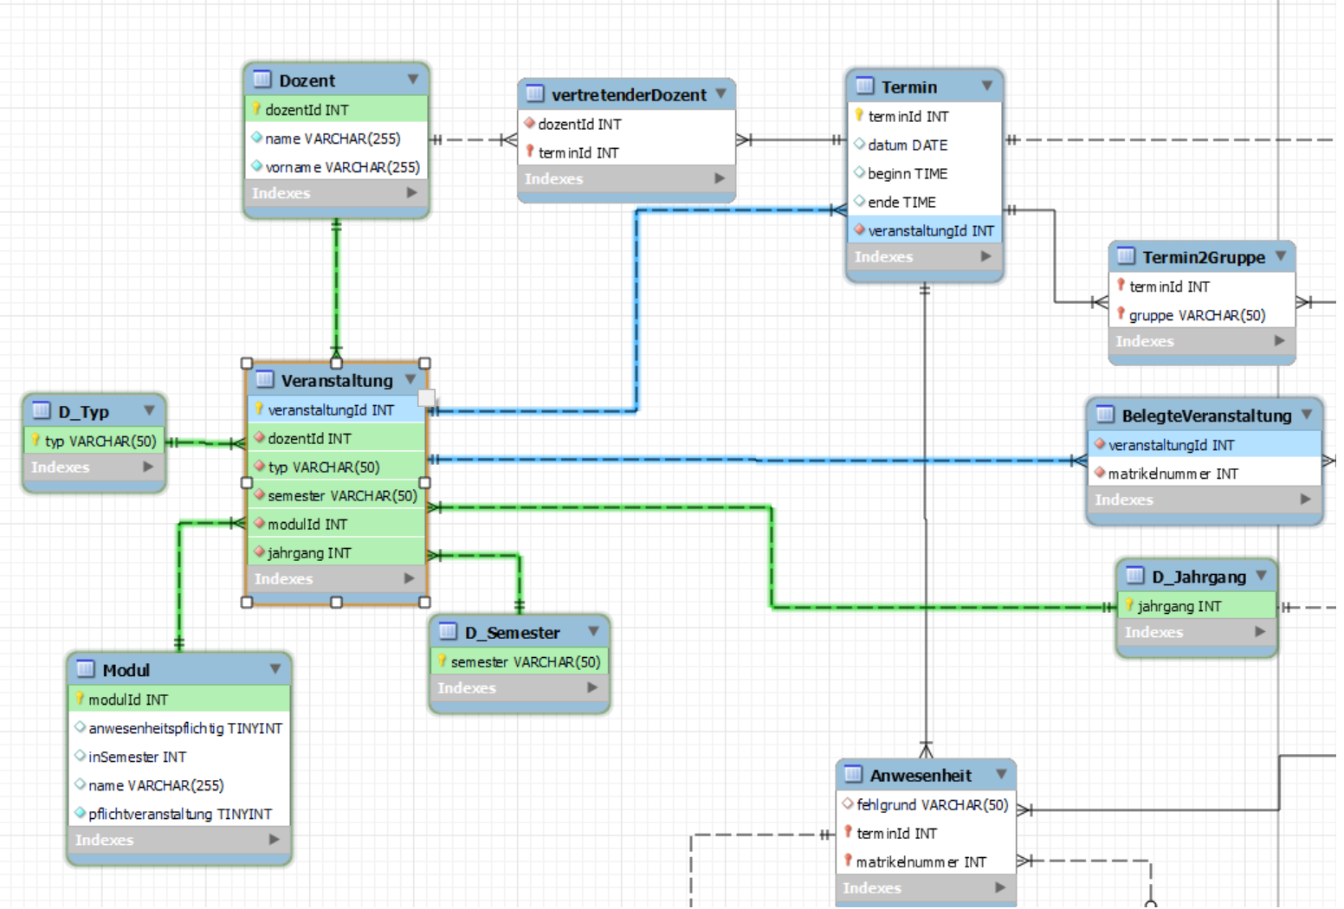
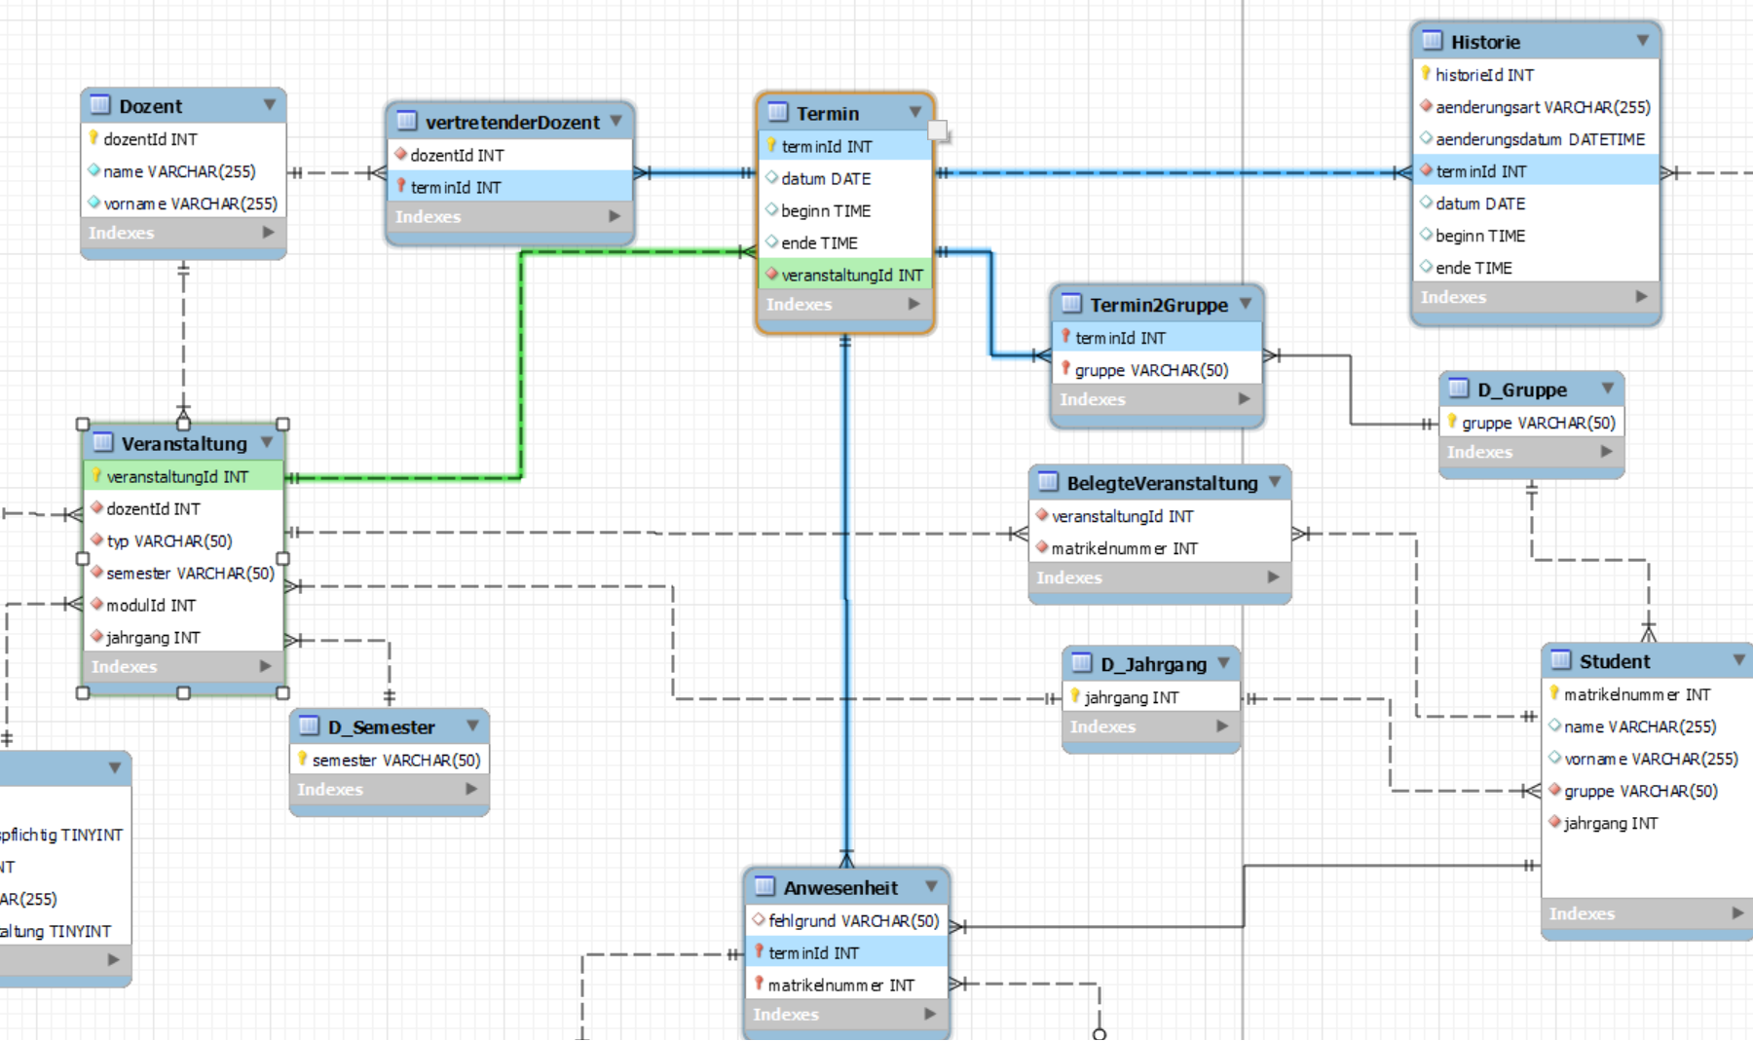
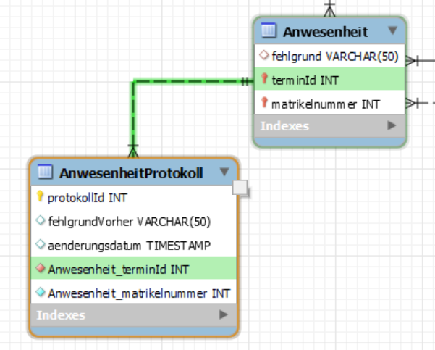
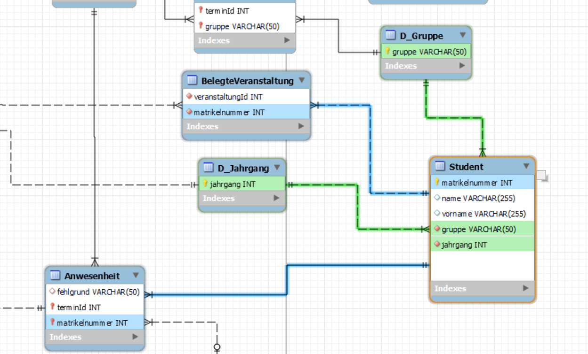
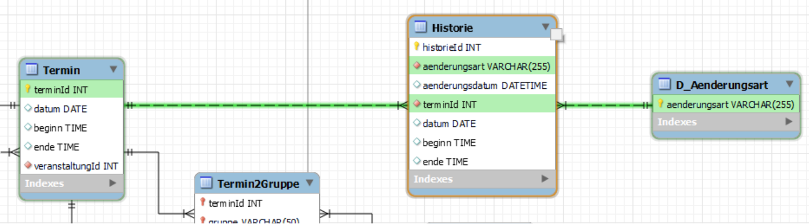
Datenbankmodell
Haupttabellen
Veranstaltung
Dozent
Modul
Student
Historie
Termin
AnwesenheitProtokoll

Slide 8
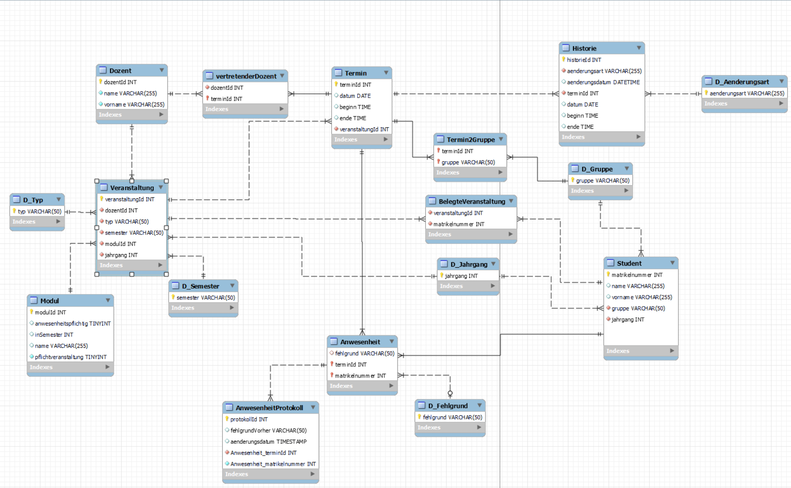
Datenbankmodell
Domaintabellen
D_Aenderungsart
D_Gruppe
D_Jahrgang
D_Semester
D_Typ
D_Fehlgrund

Slide 9
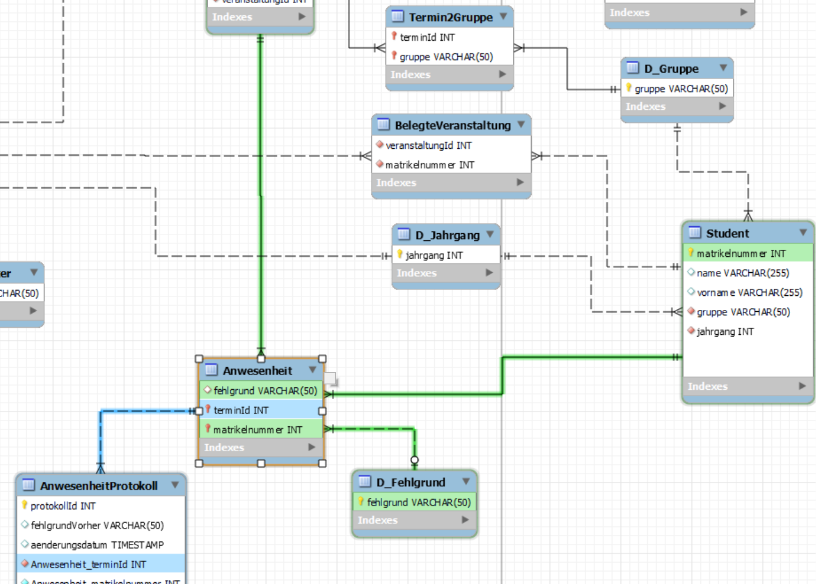
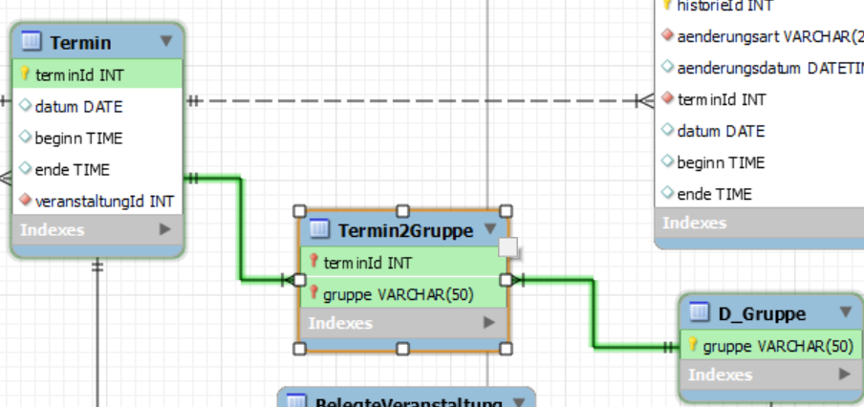
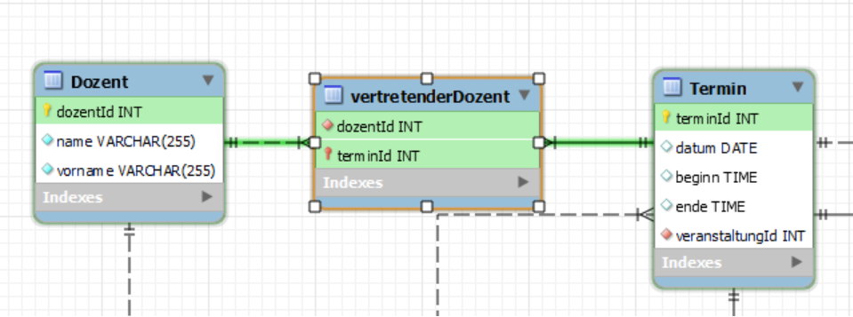
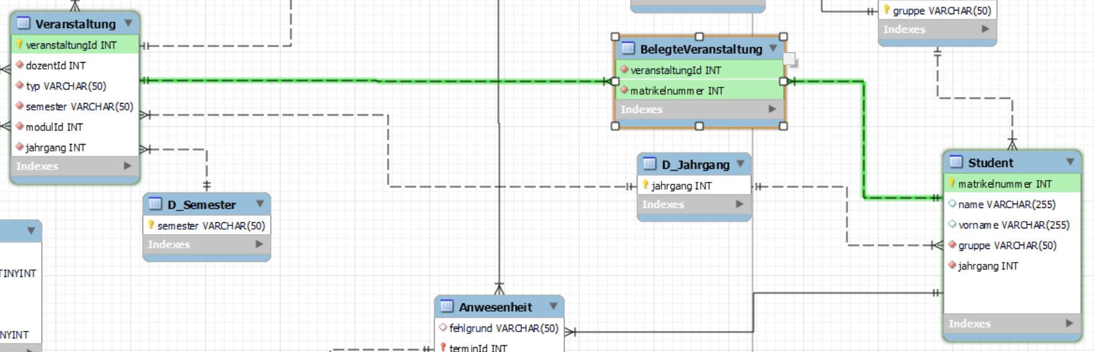
Datenbankmodell
Matchingtabellen
Anwesenheit
BelegteVeranstaltung
VertretenderDozent
Termin2Gruppe

Slide 10
Konsistenzbedingungen

Slide 11
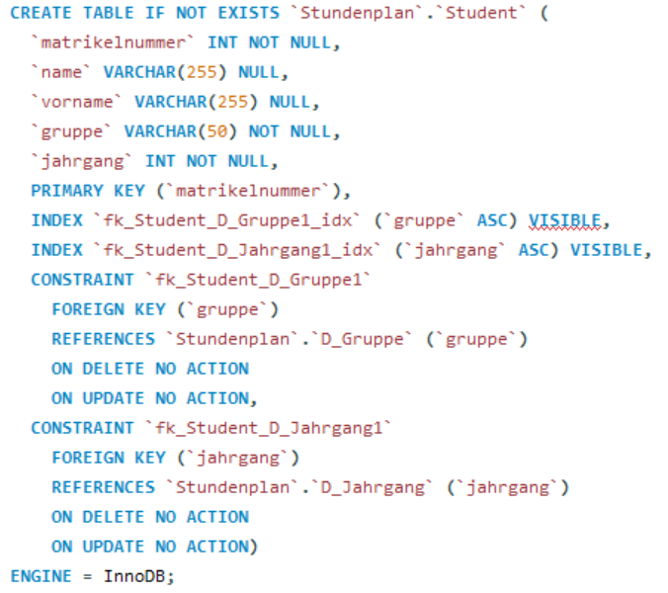
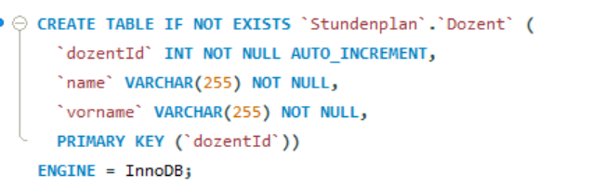
Constraints
Verwendete Constrains
Primary Keys
Foreign Keys

Slide 12
Trigger
VeranstaltungTrigger
Wird vor einem DELETE-Vorgang auf der Tabelle Veranstaltung ausgelöst und führt verschiedene Aktionen aus, um die Integrität der Datenbank zu gewährleisten.
Funktionalität
Überprüfung, ob es noch zugehörige Termine für die zu löschende Veranstaltung gibt.
Eine Veranstaltung soll nicht gelöscht werden können, solange es zugehörige Termine gibt, die nicht datum, beginn und ende auf null haben
Wenn doch, wird ein Fehler ausgelöst (SIGNAL SQLSTATE) und das Löschen der Veranstaltung verhindert
Andernfalls:
Löschung der Zugehörige Termine, Belegung der Veranstaltung durch Studenten, Historieeinträge, Anwesenheitsdaten, Zuordnung zwischen Termine und Gruppen, Zuordnung von vertretenden Dozenten zu Terminen
Zugehörige Tabelle
Veranstaltung

Slide 13
Trigger
beforeInsertBelegteveranstaltung
Vor einem INSERT-Vorgang auf der Tabelle BelegteVeranstaltung ausgelöst und überprüft, ob ein Student an einer Veranstaltung seines Jahrgangs teilnehmen kann.
Funktionalität
Abrufen des Jahrgangs des Studenten basierend auf der übergebenen Matrikelnummer.
Abrufen des Jahrgangs der Veranstaltung basierend auf der übergebenen Veranstaltungs-ID.
Prüfen, ob der Jahrgang des Studenten und der Jahrgang der Veranstaltung angegeben sind und ob sie übereinstimmen.
Falls die Jahrgänge nicht übereinstimmen oder nicht angegeben sind, wird ein Fehler ausgelöst und das Einfügen verhindert.
Zugehörige Tabelle
BelegteVeranstaltung

Slide 14
Trigger
beforeInsertTermin
Vor einem INSERT-Vorgang auf der Tabelle Termin ausgelöst und überprüft, ob ein neuer Termin in der Zukunft liegt.
Funktionalität
Prüfen, ob das Datum des neuen Termins in der Zukunft liegt.
Falls das Datum nicht in der Zukunft liegt, wird ein Fehler ausgelöst, und das Einfügen des Termins wird verhindert.
Zugehörige Tabelle
Termin

Slide 15
Trigger
gruppeTrigger
Vor einem INSERT-Vorgang auf der Tabelle ausgelöst und überprüft sowie modifiziert die eingegebene Gruppenbezeichnung.
Funktionalität
Überprüfen, ob die Gruppenbezeichnung "g-l" verwendet wird und sie in "G-L" umwandeln.
Überprüfen, ob die Gruppenbezeichnung "a-f" verwendet wird und sie in "A-F" umwandeln.
Überprüfen, ob die eingegebene Gruppenbezeichnung in der Tabelle D_Gruppe existiert.
Falls die Gruppenbezeichnung nicht existiert, wird ein Fehler ausgelöst, und das Einfügen wird verhindert.
Zugehörige Tabelle
Termin2Gruppe
Student

Slide 16
Trigger
vertretenderDozentTrigger
Wird nach einem INSERT-Vorgang auf der Tabelle vertretenderDozent ausgelöst und führt die Stored Procedure erstelleHistorieneintrag aus, um automatisch einen entsprechenden Historieneintrag zu erstellen.
Ursprünglich war der Use Case als Stored Procedure umgesetzt, allerdings möchte man die Historie automatisieren, daher wird die Procedure nun vom Trigger wiederverwendet.
Funktionalität
Aufruf der Stored Procedure erstelleHistorieneintrag mit den Werten von NEW.terminId und "Vertretung".
Zugehörige Tabelle
vertretenderDozent
Termin

Slide 17
Trigger
jahrgangTrigger
Vor einem INSERT-Vorgang auf der Tabelle ausgelöst und überprüft sowie modifiziert den eingegebenen Jahrgang.
Funktionalität
Überprüfen, ob der Jahrgang im Bereich von 2001 bis 2099 liegt und wandelt ihn auf das Jahrhundert um.
Überprüfen, ob der Jahrgang in der Tabelle D_Jahrgang existiert.
Falls eine der Bedingungen nicht erfüllt ist, wird ein Fehler ausgelöst, und das Einfügen wird verhindert.
Zugehörige Tabelle
D_Jahrgang
Student
Veranstaltung

Slide 18
Trigger
studentTrigger
Nach einem INSERT-Vorgang auf der Tabelle Student ausgelöst und führt eine Aktion aus, um automatisch den Studenten zu Pflichtveranstaltungen für sein Studienjahr hinzuzufügen.
Funktionalität
Einfügen von Datensätzen in die Tabelle BelegteVeranstaltung.
Die Datensätze werden ausgewählt basierend auf den Pflichtveranstaltungen des Moduls, dem Jahrgang des neuen Studenten und der Veranstaltungen des gleichen Jahrgangs.
Zugehörige Tabelle
Student
BelegteVeranstaltung
Veranstaltung

Slide 19
Services

Slide 20
Dozent
Rolle
Der Dozent ist eine zentrale Rolle im Stundenplansystem, die Spezifische Rechte für die effektive Verwaltung von Veranstaltungen und Termine besitzt.
Rechte
Leserechte (SELECT) auf die dozentView
Vertretung für Veranstaltung eintragen (Stored Procedure)
Termine ausfallen lassen (Stored Procedure)
Termine Verschieben (Stored Procedure)
Terminänderungen in Historie Protokollieren (Stored Procedure / Trigger)

Slide 21
Dozent: View
Zugriff:
Die dozentView bietet Dozenten User einen maßgeschneiderten Zugriff auf die Daten mit einem klaren Überblick über relevante Informationen zu Terminen, Veranstaltungen und Module.
Modulbezogene Darstellung:
Die Ansicht zeigt Veranstaltungen gruppiert nach Modulen, was eine übersichtliche Struktur für die Dozenten schafft.
Detailinformationen zu Veranstaltungen:
Veranstaltungs-ID
Typ der Veranstaltung
Dozent
Datum
Start- und Endzeit

Slide 22
Dozent: Stored Procedures
trageVertretungEin()
Diese Procedure ermöglicht das Eintragen von vertretenden Dozenten für bestimmte Termine und erstellt gleichzeitig einen Historieneintrag.
Funktionalität
Vertretenden Dozenten in Tabelle vertretenderDozent eintragen.
Erstellt über die Stored Procedure erstelleHistorieneintrag einen entsprechenden Eintrag in der Historie
Parameter
ID des betroffenen Termins
ID des vertretenden Dozenten
Beteiligte Tabellen
Historie
VertretenderDozent

Slide 23
Dozent: Stored Procedures
lasseTerminAusfallen()
Diese Procedure ermöglicht das Ausfallenlassen eines bestimmten Termins und erstellt gleichzeitig einen Historieneintrag.
Funktionalität
Führt ein Update auf die Tabelle termin durch und setzt die Werte auf Null.
Erstellt über die Stored Procedure erstelleHistorieneintrag einen entsprechenden Eintrag in der Historie
Parameter
ID des betroffenen Termins
Beteiligte Tabellen
Historie
Termin

Slide 24
Dozent: Stored Procedures
verschiebeTermin()
Diese Procedure ermöglicht die Verschiebung eines bestimmten Termins durch Aktualisierung der Datums- und Zeitinformationen, während gleichzeitig ein Historieneintrag erstellt wird.
Funktionalität
Führt ein Update auf die Tabelle termin durch und ändert die Datumswerte.
Erstellt über die Stored Procedure erstelleHistorieneintrag einen entsprechenden Eintrag in der Historie
Parameter
ID des betroffenen Termins
Neues Datum
Neue Start- und Endzeit
Beteiligte Tabellen
Historie
Termin

Slide 25
Dozent: Stored Procedures
erstelleHistorieneintrag()
Diese Procedure ermöglicht die Erstellung eines Historieneintrags für einen bestimmten Termin unter Berücksichtigung der Änderungsart.
Funktionalität
Werte für die Spalten werden aus der Tabelle Termin entnommen und in die Tabelle Historie kopiert.
Wird von den anderen Stored Procedures zur Historie aufgerufen, da die Logik bei der Erstellung eines Historieneintrags immer dieselbe ist
Parameter
ID des betroffenen Termins
Änderungsart (Verschiebung, Ausfall, Vertretung)
Beteiligte Tabellen
Historie
Termin

Slide 26
Dozent: Functions
getDozentTermine()
Die Function liefert eine Zeichenfolge mit Informationen zu den Terminen eines bestimmten Dozenten für ein angegebenes Semester.
Funktionalität
Iteration der Termine des Dozenten über einen Cursor.
Relevante Informationen aus den Tabellen Termin, Veranstaltung, Modul und D_typ abfragen.
Konkatenierte Zeichenfolge wird in ein result set gespeichert und zurückgegeben.
Parameter
ID des Dozenten
Semester
Beteiligte Tabellen
Termin
Veranstaltung
Modul & D_Typ

Slide 27
Verwaltung
Rolle
Der Verwalter im Stundenplansystem ist darauf ausgerichtet, spezielle Berechtigungen für Datenmanagement und -pflege der Studenten zu gewährleisten.
Rechte
Leserechte (SELECT) auf die verwaltungView
Studenten exmatrikulieren (Stored Procedure)
Anwesenheit der Studenten eintragen (Stored Procedure)

Slide 28
Verwaltung: View
Zugriff:
Die verwaltungView bietet Verwalter User eine gezielte Perspektive auf relevante Studenteninformationen und Veranstaltungsbelegungen.
Modulbezogene Darstellung:
Die Ansicht ist nach Modulen strukturiert, um eine klare Übersicht über die Belegung der Studierenden in verschiedenen Lehrveranstaltungen zu bieten.
Studierendeninformationen pro Modul:
Name und Vorname
Matrikelnummer
Jahrgang
Studiengruppe
Veranstaltungstyp

Slide 29
Verwaltung: Stored Procedures
studentExmatrikulieren()
Die Stored Procedure ermöglicht die Exmatrikulation eines Studenten aus dem Stundenplansystem.
Funktionalität
Entfernt Studenten aus den Belegten Veranstaltungen.
Entfernt Studenten aus der Tabelle Anwesenheit, um sicherzustellen, dass keine veralteten Datensätze verbleiben.
Entfernt Studenten aus der Tabelle Student.
Parameter
Matrikelnummer
Beteiligte Tabellen
BelegteVeranstaltungen
Anwesenheit
Student

Slide 30
Verwaltung: Stored Procedures
trageAnwesenheitEin()
Die Stored Procedure ermöglicht das Erfassen von Anwesenheitsdaten für einen bestimmten Termin.
Funktionalität
Vorübergehende Datenspeicherung über Temporäre Tabellen.
Anwesende Studenten in Temporäre Tabelle eintragen.
Anwesenheitsliste für den spezifischen Termin aufrufen.
Anwesenheitsliste in Temporäre Tabelle eintragen.
Daten aus Temporären Tabellen in die Tabelle Anwesenheit eintragen.
Parameter
ID des betroffenen Termins
Kommaseperierte Liste von Matrikelnummern der anwesenden Studenten
Beteiligte Tabellen
Anwesenheit
Student

Slide 31
Verwaltung: Functions
getAnwesenheitliste()
Die Function liefert eine Zeichenfolge mit den Namen der Studenten, die für einen bestimmten Termin anwesenheitspflichtig sind.
Funktionalität
Iteration durch die abfragenden Studenten.
Eintrag der Namen in eine Ergebniszeichenfolge.
Ergebniszeichenfolge mit den Namen der anwesenheitspflichtigen Studenten wird zurückgegeben.
Parameter
ID des Termins
Beteiligte Tabellen
Student
BelegteVeranstaltung
Veranstaltung
Termin
Modul

Slide 32
Verwaltung: Functions
getDualesstudentenliste()
Die Function gibt eine Zeichenfolge mit den Namen der dualen Studenten zurück, basierend auf ihrem Jahrgang.
Funktionalität
Iteration durch die abfragenden Studenten.
Eintrag der Namen in eine Ergebniszeichenfolge.
Ergebniszeichenfolge mit den Namen der Dualen Studenten wird zurückgegeben.
Beteiligte Tabellen
Student

Slide 33
Verwaltung: Functions
getFehltage()
Die Function dient dazu, die Tage, an denen ein Student bei Veranstaltungen fehlt, abzurufen.
Funktionalität
Iteration durch die Fehltage über einen Cursor.
Datum, Beginn Zeit und Fehlgrund in Ergebniszeichenfolge sammeln.
Ergebniszeichenfolge mit den Fehltagen zurückgeben.
Parameter
Matrikelnummer
Beteiligte Tabellen
Anwesenheit
Termin

Slide 34
Verwaltung: Functions
isUni()
Überprüft, ob ein Student mit einer bestimmten Matrikelnummer an der Universität eingeschrieben ist und am angegebenen Datum Veranstaltungen besucht.
Funktionalität
Die Anzahl der Veranstaltungen am angegebenen Datum für den Studenten mit der angegebenen Matrikelnummer wird abgefragt und in eine Variable gespeichert.
Wenn die Anzahl der Veranstaltungen größer als 0 ist wird die Ergebnisvariable auf TRUE gesetzt sonst auf FALSE.
Ergebnisvariable wird zurückgegeben.
Parameter
Matrikelnummer
Datum
Beteiligte Tabellen
Student
BelegteVeranstaltung
Termin

Slide 35
Protokollierung: Trigger
beforeUpdateAnwesenheit
Wird vor einem UPDATE-Vorgang auf der Tabelle Anwesenheit ausgelöst und führt, bevor die Aktualisierung tatsächlich stattfindet, einen Protokolleintrag in der Tabelle AnwesenheitProtokoll, um Änderungen an der Anwesenheit zu Protokollieren.
Funktionalität
Es wird ein Insert in die Tabelle AnwesenheitProtokoll vorgenommen.
Es werden die alte Werte für Fehlgrund, Termin ID und Matrikelnummer vor der Aktualisierung in die Protokoll Tabelle eingetragen.
Beteiligte Tabellen
Anwesenheit
AnwesenheitProtokoll

Slide 36
Protokollierung: Trigger
TerminTrigger
Wird nach einem UPDATE-Vorgang auf der Tabelle Termin ausgelöst und führt je nach Änderungen an den Feldern spezifische Aktionen aus.
Funktionalität
Wenn die Felder Datum, Beginn und Ende des Termins auf Null gesetzt werden, ruft der Trigger die Funktion lasseTerminAusfallen auf.
Wenn die Felder anderweitig geändert werden, dann wird die Funktion verschiebeTermin aufgerufen.
Beteiligte Tabellen
Termin
Historie (Indirekt)

Slide 37
Tests
Testdaten & Performance

Slide 38

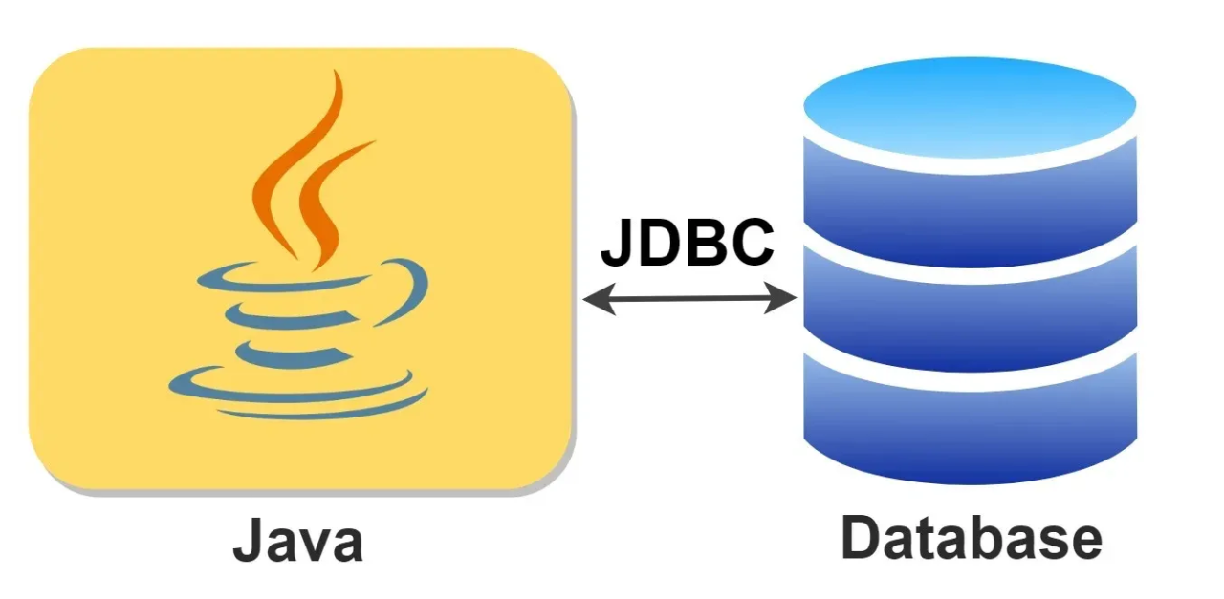
Live JBDC Demo

Slide 39
Testdaten für 50 Jahre
Tabelle | Anzahl
Jahrgang | 53
Semester | 103
Veranstaltung | 1804
Student | 1005
BelegteVeranstaltung | 36025
Termin | 18044
TerminZuGruppe | 18046
Historie | 23
VertretenderDozent | 20

Slide 40
Performance
Test | JDBC | Workbench
100 Studenten einzeln löschen | 600 ms | 400 ms
100 Studenten einzeln über Procedure löschen | 550 ms | 330 ms
100 Studenten in wenigen aber großen Statements löschen | 10 ms | 10 ms
Alle Veranstaltungen für alle Studenten mit join | 65 ms | 2 ms
Alle Veranstaltungen für alle Studenten aus einer Veiw | 65 ms | 2 ms

Slide 41


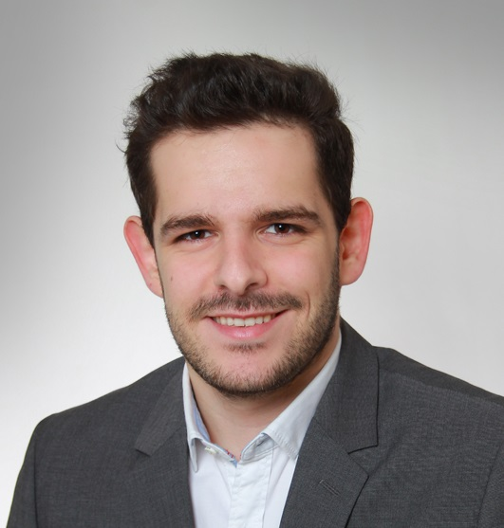
Impressum
Nils Thorben Konopka
nils-thorben.konopka@itc-studenten.de
Rodrigo Galarza
i.quiroz-galarza@itc-studenten.de
Lukas Cornel Meier
lukas.meier@itc-studenten.de

